Slide 1
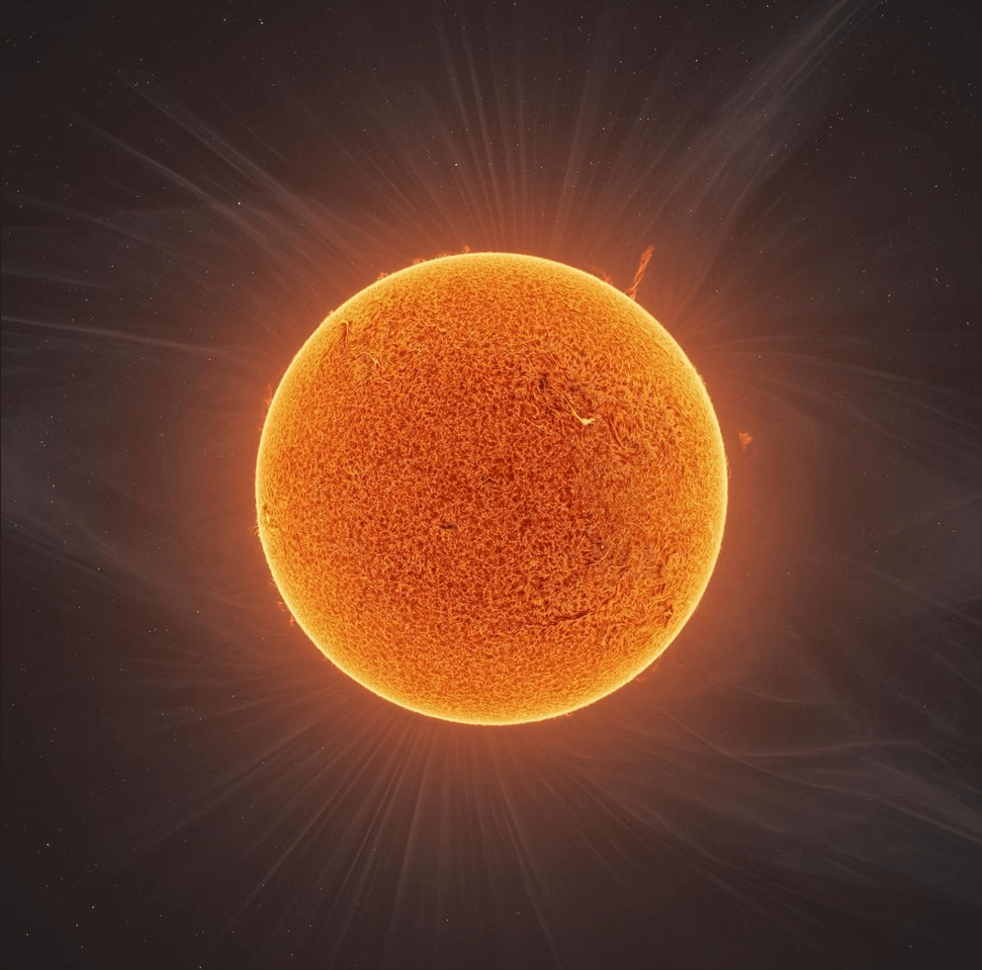
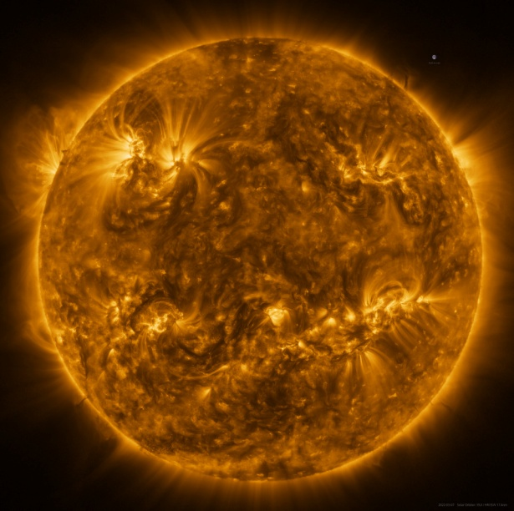
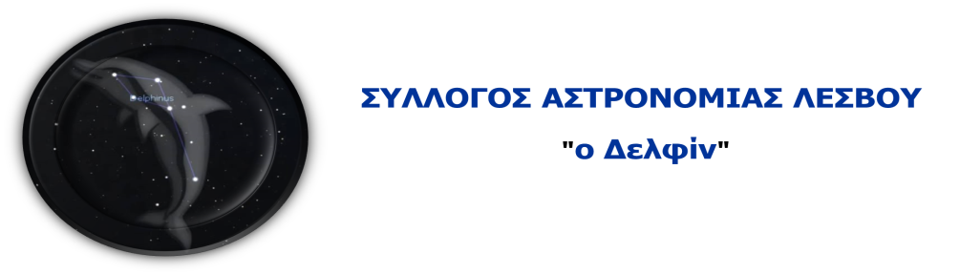
Ο ήλιος μας- το αστέρι της Γης
Μυτιλήνη,Νοέμβριος 2025

Slide 2
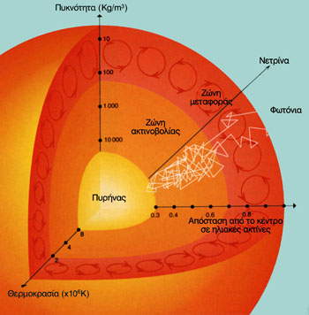
Το εσωτερικό του ήλιου
Ο ήλιος αποτελείται από:
Τον πυρήνα όπου παράγεται η ενέργειά του
Την ζώνη ακτινοβολίας
Την ζώνη συναγωγής ή μεταφοράς
Την φωτόσφαιρα
Πιο εξωτερικά:
Την χρωμόσφαιρα
Το στέμμα

Slide 3
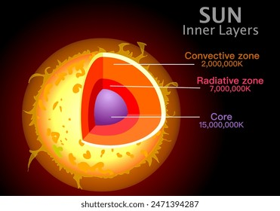
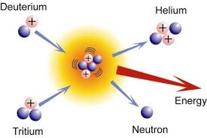
Η <μηχανή> του ήλιου
Βαθιά μέσα στον ήλιο (στον πυρήνα του) η μεγάλη πίεση και θερμοκρασία φέρνει τα πρωτόνια (πυρήνες Υδρογόνου) κοντά - κοντά.
Με ένα μαγικό τρόπο μετατρέπονται πρωτόνια σε νετρόνια. Το Υδρογόνο μεταστοιχειώνεται σε Ήλιο.
Η ενέργεια που περισσεύει είναι η ακτινοβολία που φτάνει ως την επιφάνεια του ήλιου (φωτόσφαιρα). Θερμαίνει και φωτίζει τους πλανήτες.

Slide 4
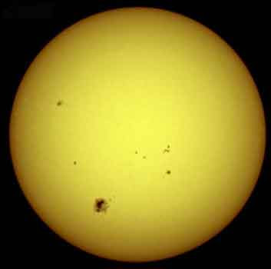
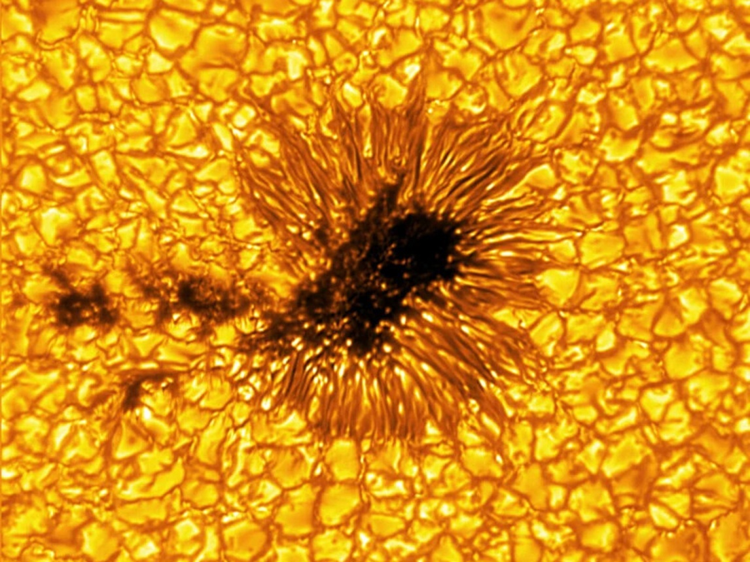
Η φωτόσφαιρα
Η φωτόσφαιρα είναι ότι βλέπουμε από τον ήλιο. Αποτελείται από κόκκους και συνήθως έχει κηλίδες- σκοτεινές περιοχές με χαμηλότερη θερμοκρασία.
Η φωτόσφαιρα έχει 5.800 βαθμούς θερμοκρασία.

Slide 5
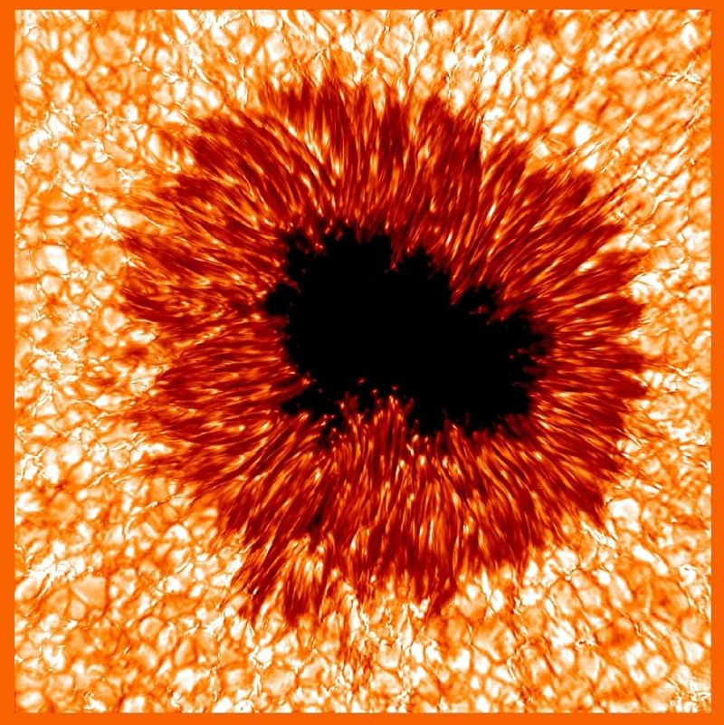
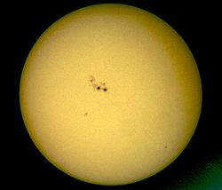
Οι ηλιακές κηλίδες
Οι κηλίδες δημιουργούνται επειδή μαγνητικά πεδία εμποδίζουν να αναδυθεί θερμό υλικό από το εσωτερικό του ήλιου.
Πολλές φορές σχηματίζουν ομάδες
Ενώ έχουν θερμοκρασία 4000 βαθμούς, μας φαίνονται μαύρες!

Slide 6
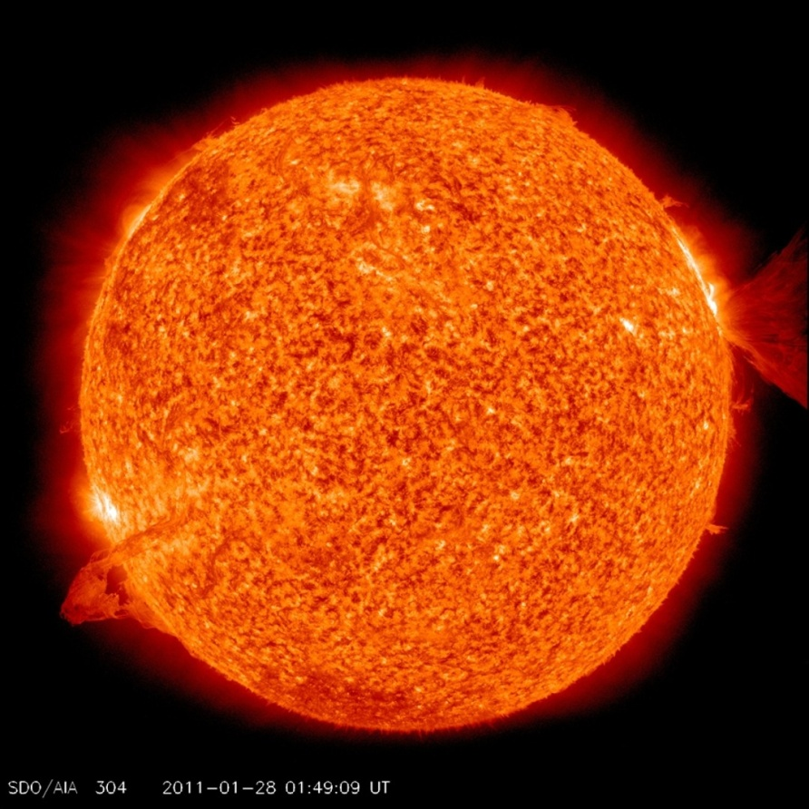
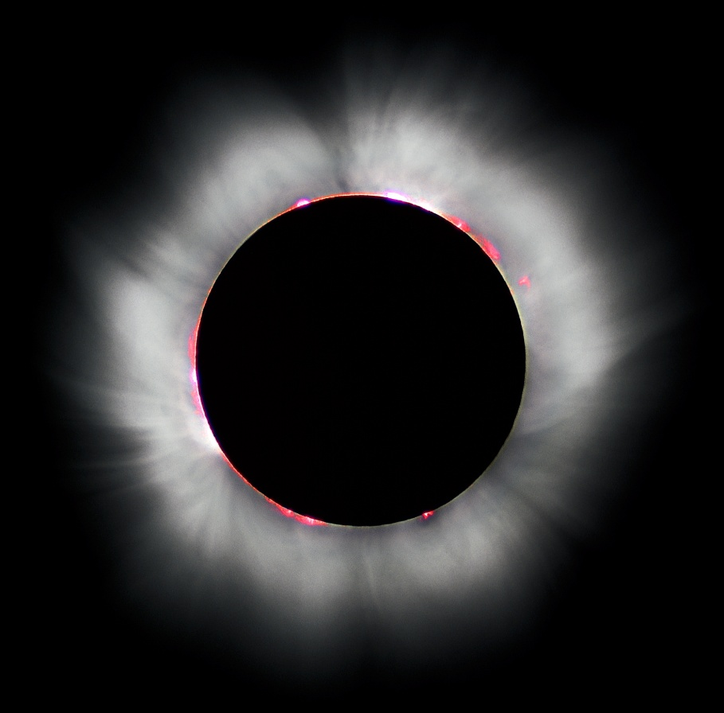
Η χρωμόσφαιρα και το στέμμα
Η χρωμόσφαιρα βρίσκεται εξωτερικά της φωτόσφαιρας. Έχει θερμοκρασία 100.000 βαθμούς και εμφανίζεται κόκκινη.
Το στέμμα είναι ένα εξωτερικό καυτό πέπλο που φαίνεται στις ολικές εκλείψεις ηλίου.
Έχει θερμοκρασία 1-2 εκατομμύρια βαθμούς και είναι πολύ αραιό.

Slide 7
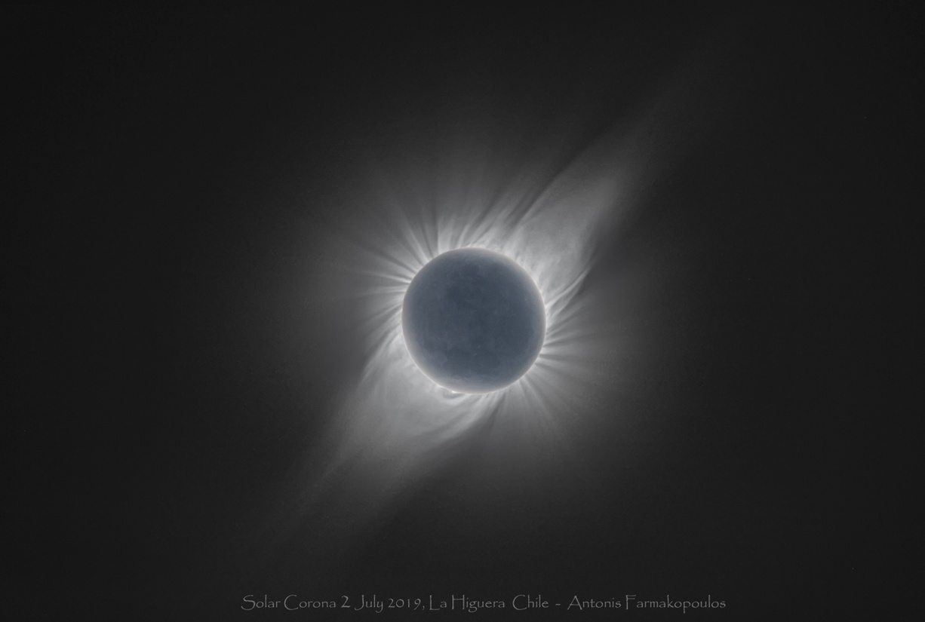

Slide 8
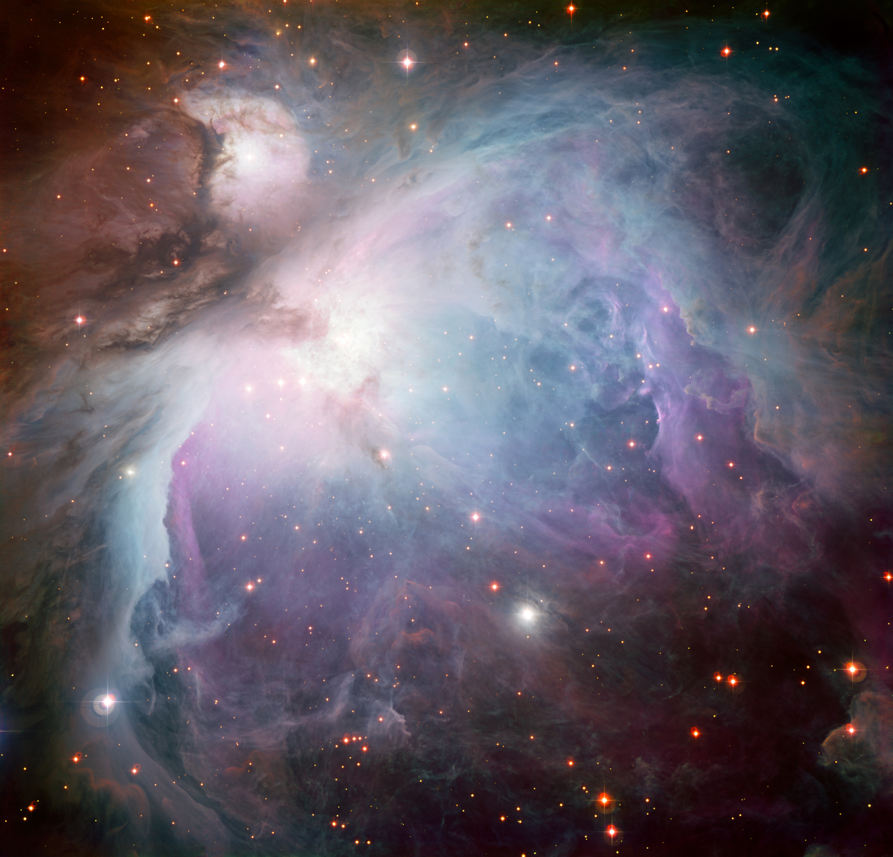
Που γεννιούνται τα αστέρια
Τα αστέρια δημιουργούνται σε τεράστια νεφελώματα.
Οι πυκνές περιοχές τους καταρρέουν βαρυτικά μέχρι που να αποκτήσουν αρκετά μεγάλη θερμοκρασία και πίεση για την θερμοπυρηνική σύντηξη.

Slide 9
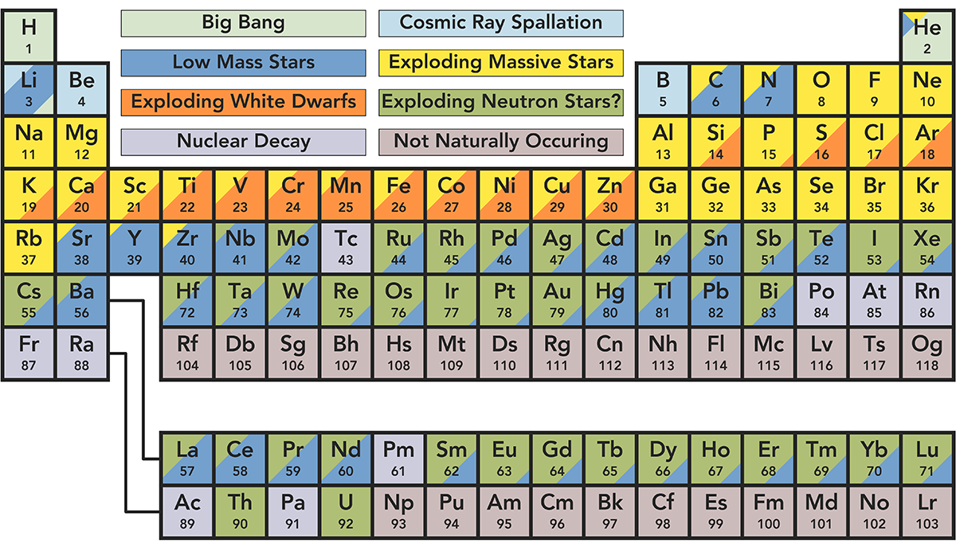
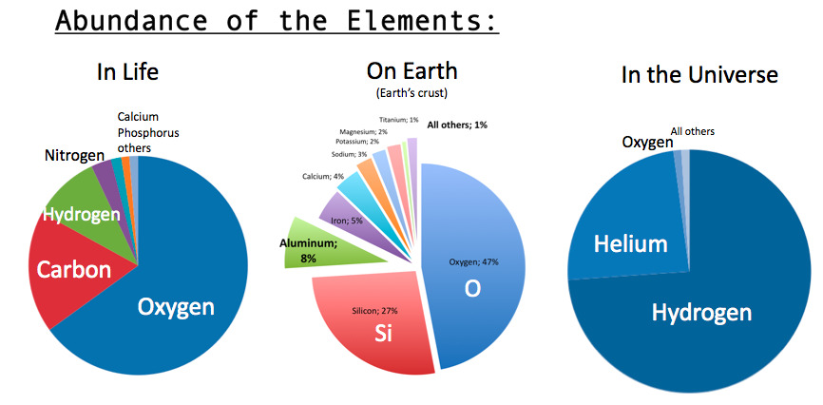
Τα αστέρια είναι πολύ σημαντικά
Εκτός ότι θερμαίνουν και φωτίζουν τους πλανήτες τους, τα αστέρια είναι τα μόνα μέρη του σύμπαντος όπου δημιουργούνται βαρύτερα χημικά στοιχεία από το Υδρογόνο και το Ήλιο.
Χωρίς αστέρια το σύμπαν θα ήταν Υδρογόνο και λίγο Ήλιο, άρα δεν θα υπήρχε ζωή.

Slide 10
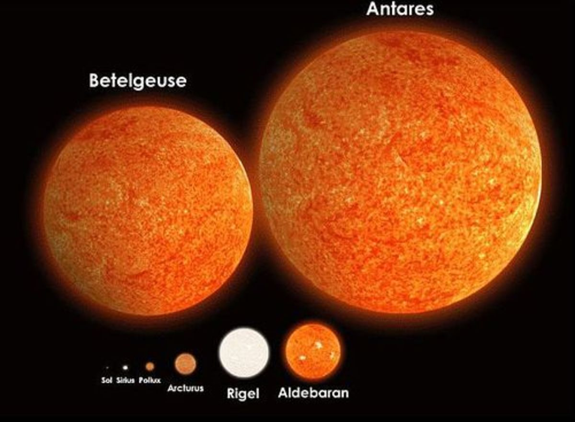
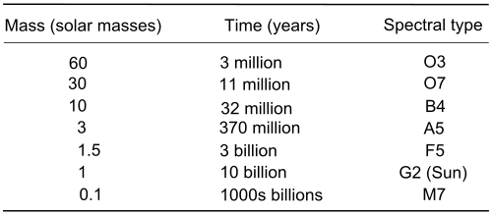
Ο ήλιος είναι ένα μεσαίο αστέρι
Υπάρχουν αστέρια με 100 φορές την μάζα του ήλιου, αλλά τα περισσότερα αστέρια στο σύμπαν είναι μικρότερης μάζας από τον ήλιο.
Τα αστέρια μεγάλης μάζας <ζούνε> πολύ λίγο.
Τα πολύ μικρής μάζας αστέρια <ζούνε> για πάντα.

Slide 11
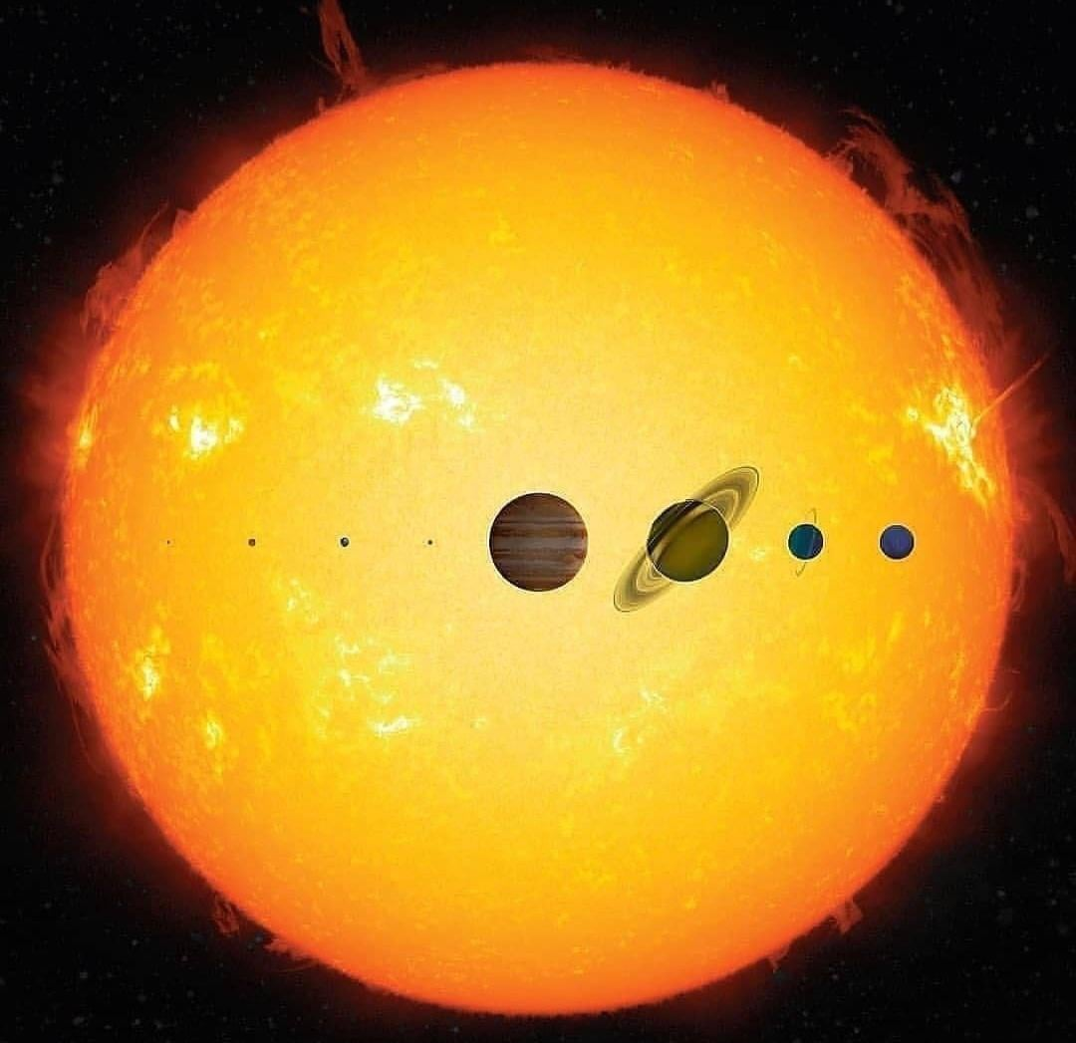
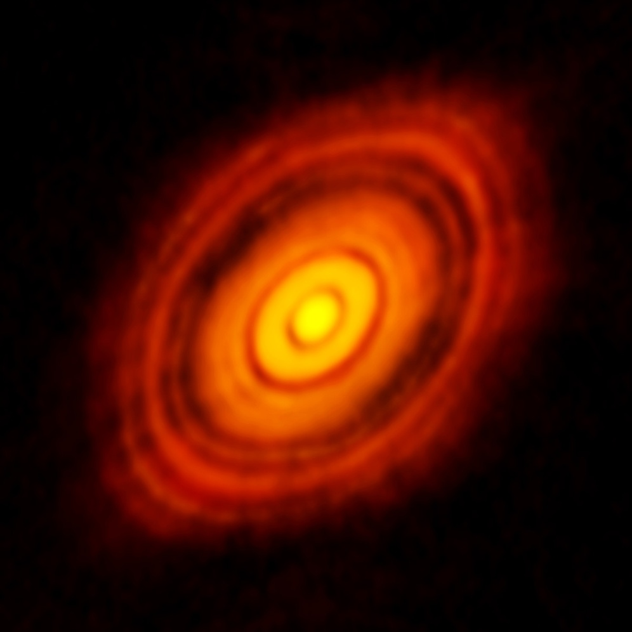
Αστέρι και πλανήτης
Τα αστέρια έχουν πολύ περισσότερη μάζα από τους πλανήτες.
Ο ήλιος είναι 100 φορές μεγαλύτερος από τη Γη μας
Όταν δημιουργείται ένα αστέρι, από το υλικό που θα περισσέψει γύρω του σχηματίζονται οι πλανήτες.

Slide 12
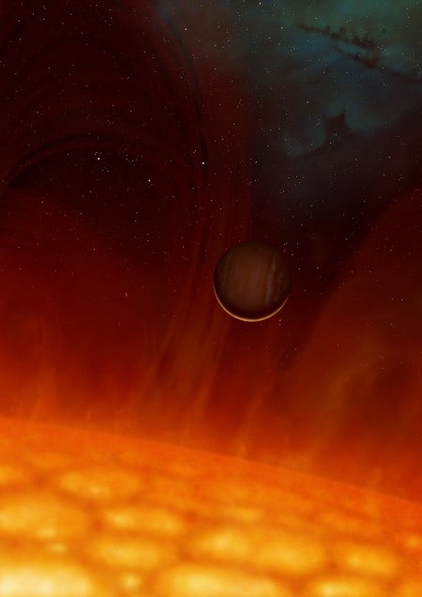
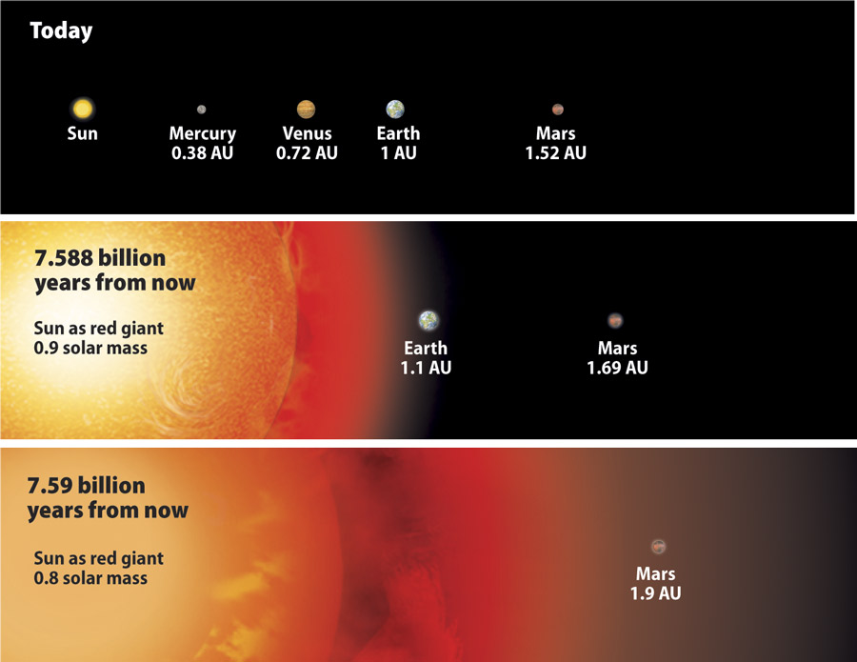
Όταν γεράσει ο ήλιος
Όπως οι άνθρωποι, τα αστέρια γεννιούνται και κάποτε πεθαίνουν.
Ο ήλιος θα γίνει ένας κόκκινος γίγαντας και θα φουσκώσει τόσο ώστε να <καταπιεί> τον Ερμή και την Αφροδίτη
Το τέλος της Γης

Slide 13
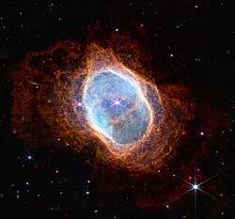
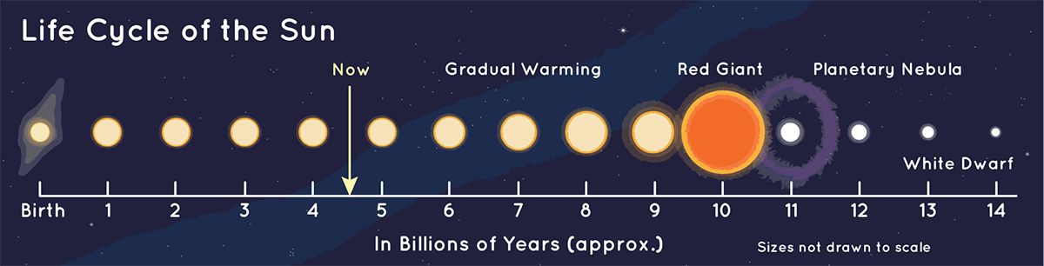
Το τέλος του ήλιου
Μετά την φάση του κόκκινου γίγαντα ο ήλιος θα εξελιχτεί σε λευκό νάνο με πλανητικό νεφέλωμα.
Τα εξωτερικά στρώματά του θα εμπλουτίσουν τον μεσοαστρικό χώρο για την δημιουργία νέων αστεριών.

Slide 14
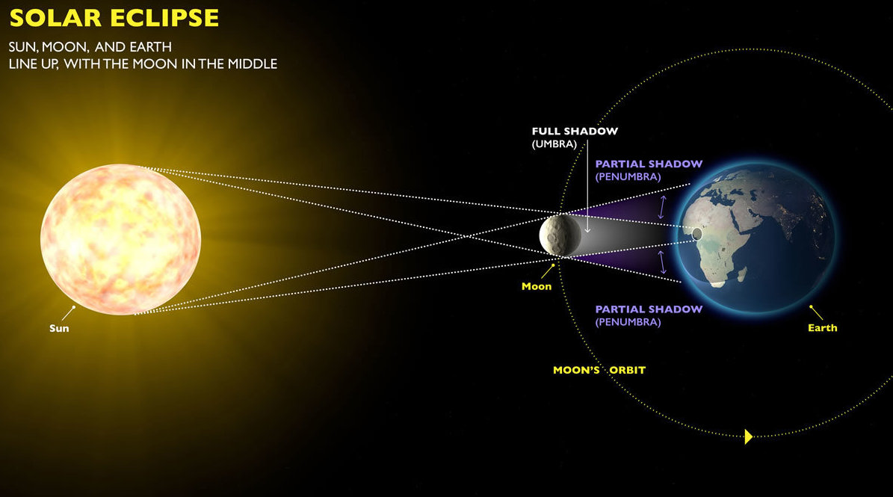
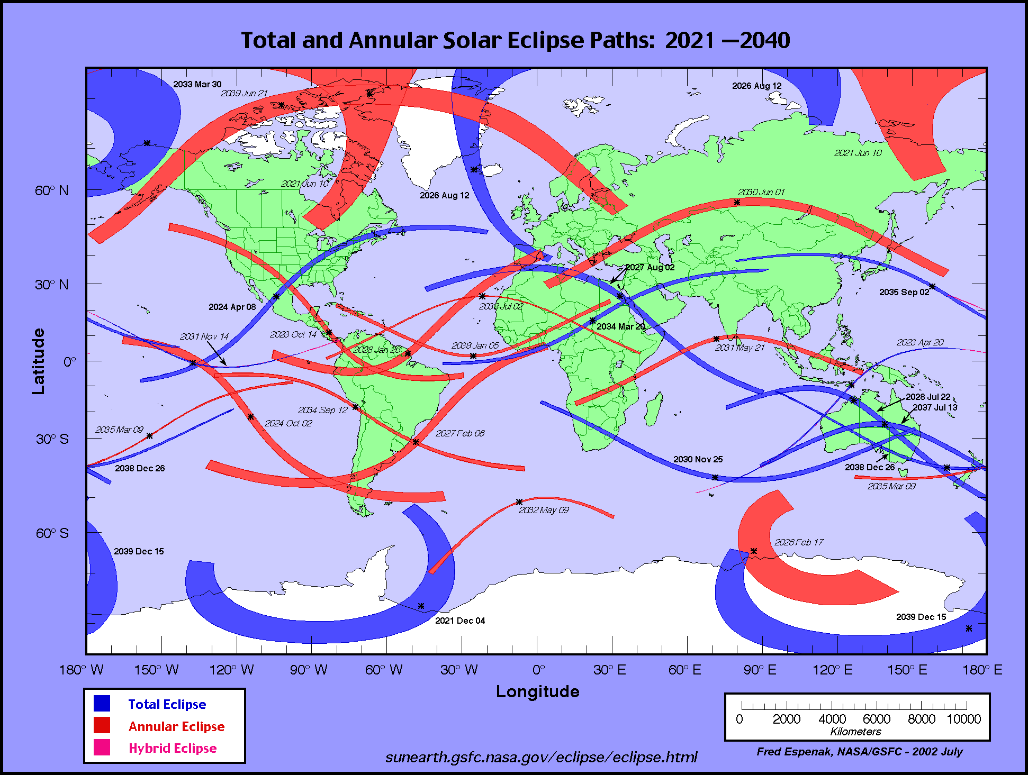
Ολική έκλειψη ηλίου
Το φεγγάρι μπαίνει μπροστά από τον ήλιο και τον καλύπτει εντελώς.
Αυτό συμβαίνει σχεδόν κάθε χρόνο, αλλά σε μια μικρή λωρίδα στην Γη.
Έτσι συνήθως χρειάζεται να ταξιδέψουμε πολύ μακριά για να δούμε την έκλειψη.
Γνωρίζουμε που και πότε θα συμβούν εκλείψεις για εκατοντάδες χρόνια.
12 Αυγούστου 2026 έχουμε την επόμενη ολική έκλειψη ηλίου στον Έβρο ,αλλά στην Ισπανία

Slide 15
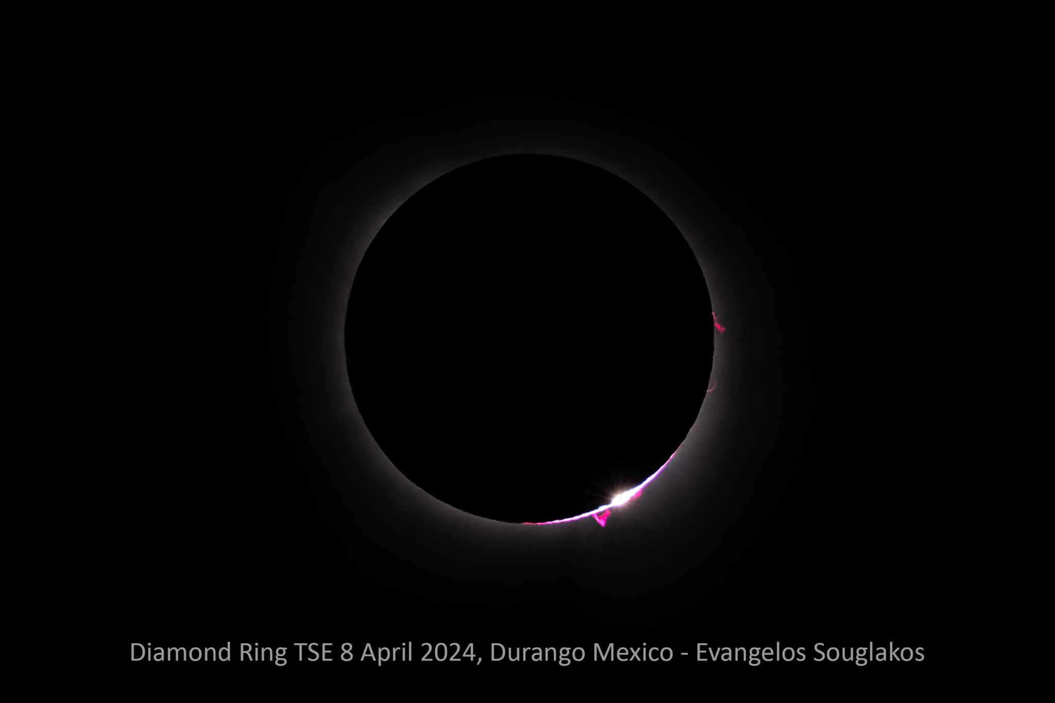
Ολική έκλειψη, Μεξικό 2024. Τα 4 λεπτά ολικότητας
Το φεγγάρι μπροστά στον ήλιο

Slide 16
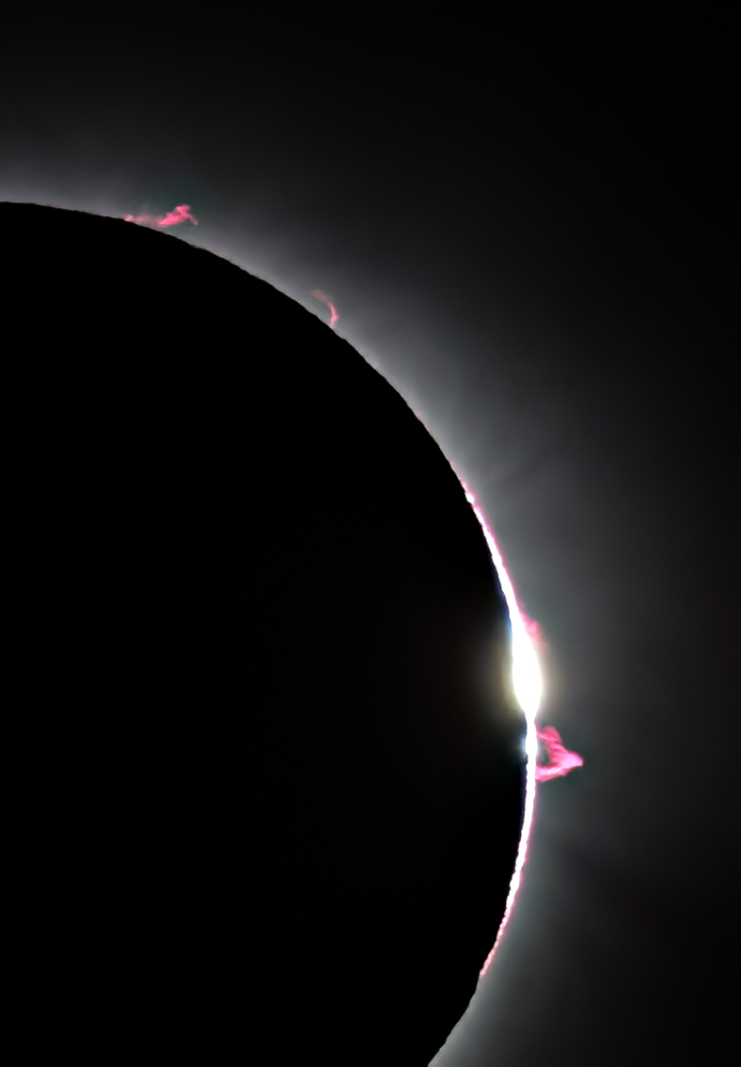
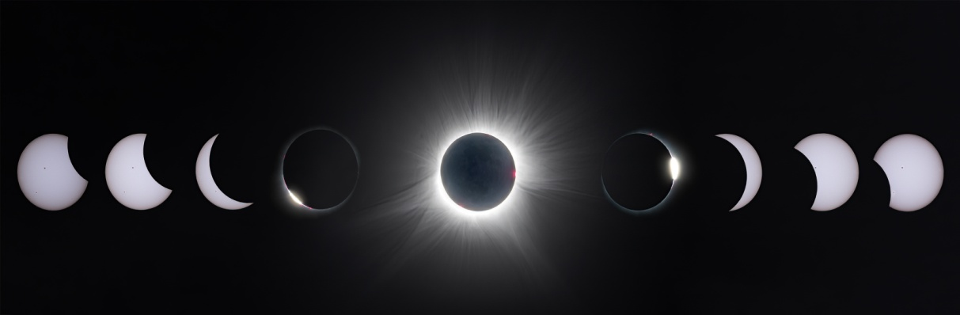
Ο ήλιος στην έκλειψη
Απολαμβάνουμε την ολική έκλειψη ηλίου με κιάλια αλλά κυρίως μόνο με τα μάτια μας.
Η τεράστιες προεξοχές είναι ορατές με γυμνό μάτι.
Πως εξελίσσεται το φαινόμενο της ολικής έκλειψης ηλίου.

Slide 17
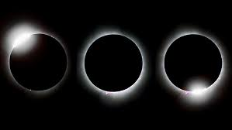
Το απόκοσμο φως
Δακτυλίδια από διαμάντι

Slide 18
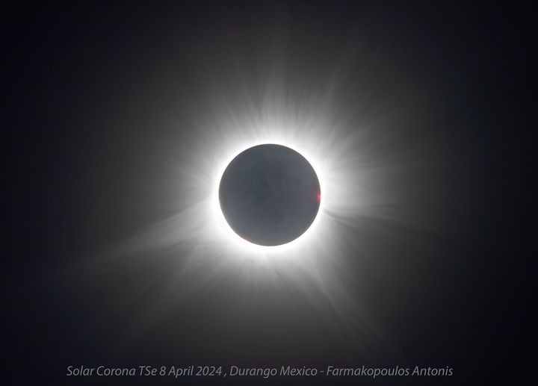
Το στέμμα του βασιλιά ήλιου
Το καυτό αλλά πολύ αραιό στέμμα μας δείχνει τις μαγνητικές γραμμές του ήλιου.

Slide 19
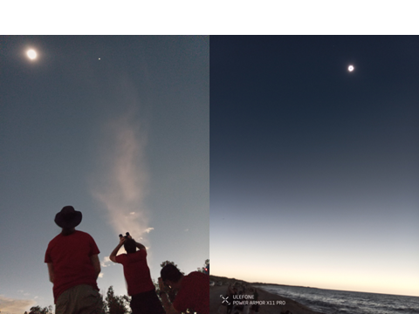

Slide 20
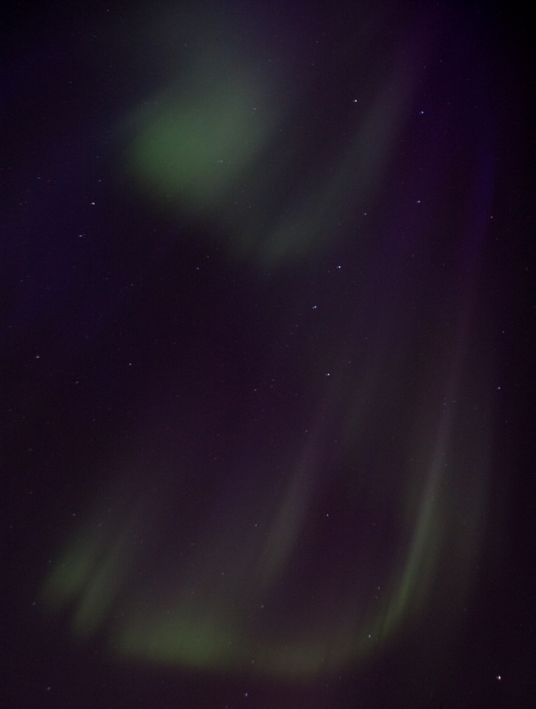
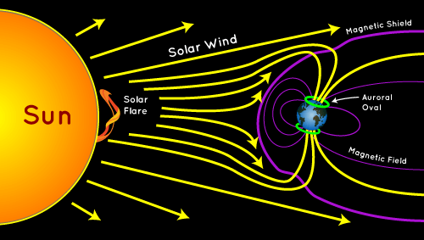
Το βόρειο σέλας
Ο ήλιος εκπέμπει, εκτός από φως, σωματίδια (βασικά πρωτόνια, δηλαδή πυρήνες Υδρογόνου).
Αυτά φτάνουν στη Γη μετά από περίπου 2 ημέρες.
Το μαγνητικό πεδίου της Γης τα εκτρέπει προς τους πόλους. Μπαίνουν στην ατμόσφαιρα και αλληλεπιδρούν με τα μόριά της, χαρίζοντάς μας το πανέμορφο Σέλας.

Slide 21
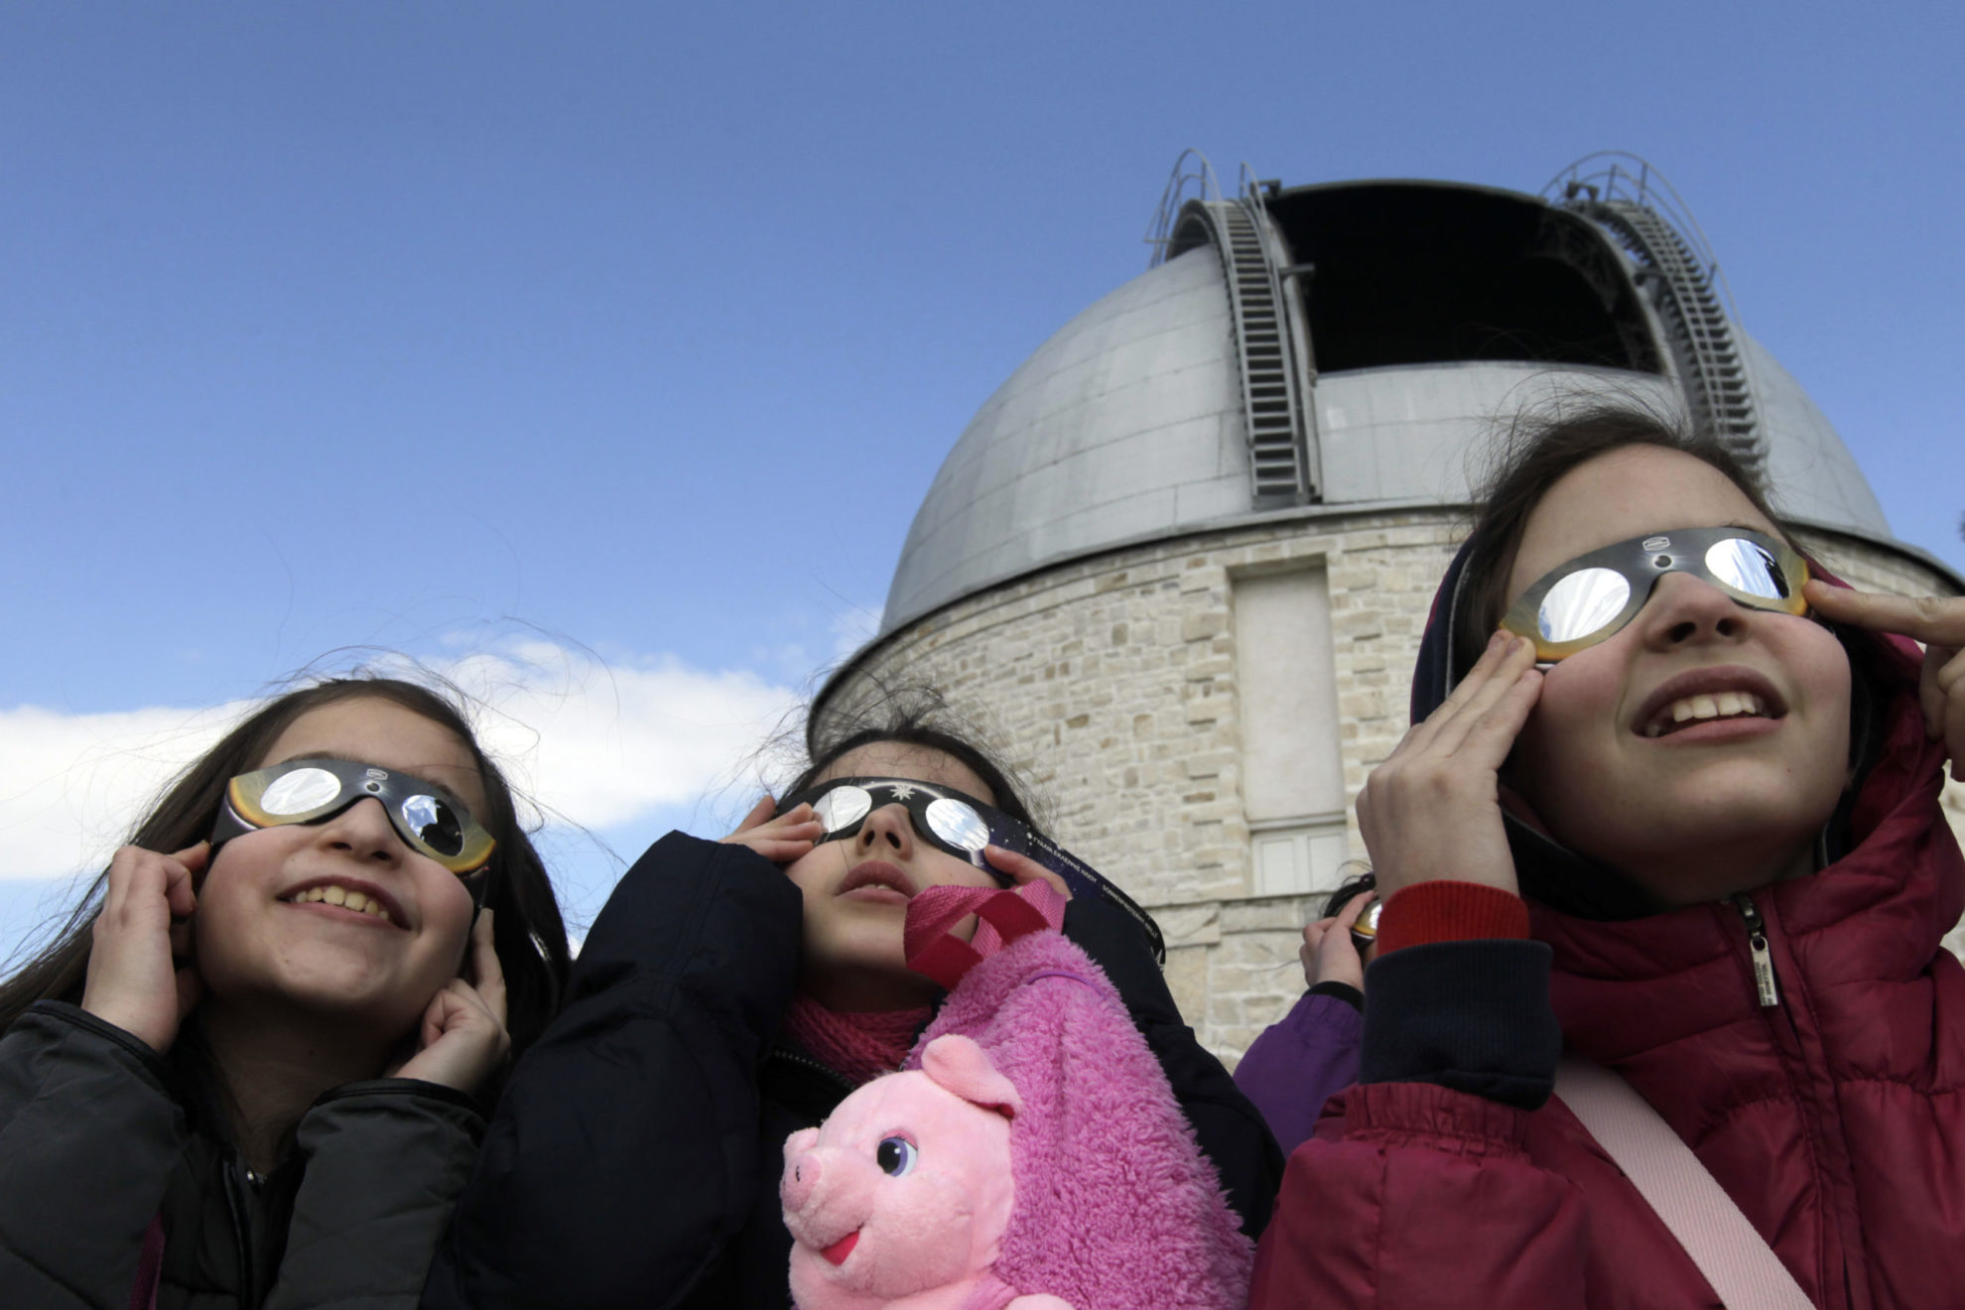
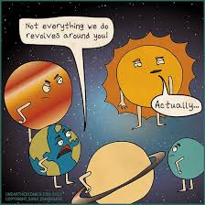
Κοιτάμε τον ήλιο με προσοχή
Είναι πολύ επικίνδυνο για τα μάτια μας να κοιτάμε τον ήλιο.
Ιδίως στην μερική έκλειψη ηλίου πρέπει να φοράμε ειδικά γυαλιά.
Τα τηλεσκόπια και κιάλια πρέπει να έχουν ειδικά φίλτρα για τον ήλιο.

